Slide 1
للموجه...
تعرض الصور المرفقة في محيط الغرفة, ندعو المشتركين للتجول في المعرض والتمعن بما تحمله الصور من قصص وتفاصيل..
نطلب من المشتركين التوقف بجانب الصورة التي تعبر بأكبر شكل ممكن عن ظاهرة العنف: المدرسي, المجتمعي, الالكتروني, كما هي من وجهة نظرهم.
نطلب من كل مجموعة تكتلت حول صورة, الجلوس بشكل دائري لبناء حلقة حوار فيما بينها مستعينة بالنقاط التالية:

Slide 2
نقاط للنقاش في الحلقة...
القصة التي تحملها الصورة
المشاعر التي تعكسها الشخصية في الصورة
نوع العنف الذي تعكسه
اسباب
مسؤولية من
حلول
اقتراحات للحد من هذه الظاهرة
دور وسائل التواصل الاجتماعي في تفاقم ظاهرة العنف في المدرسة, في الشارع وفي البيئة المحيطة بين الطلاب وأبناء الشبيبة

Slide 3
وثيقة " أنا أتعهد"
نتحمل المسؤولية- لن نتهاون مع العنف
فكروا....ماذا أستطيع أنا أن أفعل، من الغد صباحا من أجل الحصول على الحماية وتقليص ظاهرة العنف في المحيط الذي أعيش فيه، في المجتمع الذي أحيا فيه وفي الحلقات التي أنتمي إليها؟.
اتفقوا على توصية للحد من ظاهرة العنف لعرضها امام كامل الهيئة وتدوينها على لوحة "انا اتعهد" الصفية.
ممثل عن المجموعة يعرض توصية المجموعة ويكتبها على وثيقة "انا اتعهد" الصفية.

Slide 4
مررها...
أعزاءنا الطلاب .. بعد ان ابدعتم في العمل على منتوج يساهم في نشر الوعي وإعطاء فرصة للحوار حول ماهية ظاهرة العنف في المجتمع العربي, أسبابها, طرق مواجهتها ونبذها, فكروا في فئة تودون التأثير فيها واحداث التغيير في أنماط سلوكها..
قوموا بعرض منتوجكم امامها واقيموا حلقات حوار...ناقشوا واقترحوا حلولا...
اطلبوا من المجموعة ان تمرر بدورها الفعالية لفئة أخرى.. وهكذا دواليك..

Slide 5

وزارة التربية والتعليم
قسم المجتمع والشباب- المجتمع العربي

Slide 6
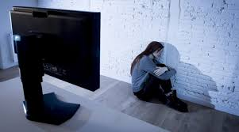
وزارة التربية والتعليم
قسم المجتمع والشباب- المجتمع العربي

Slide 7
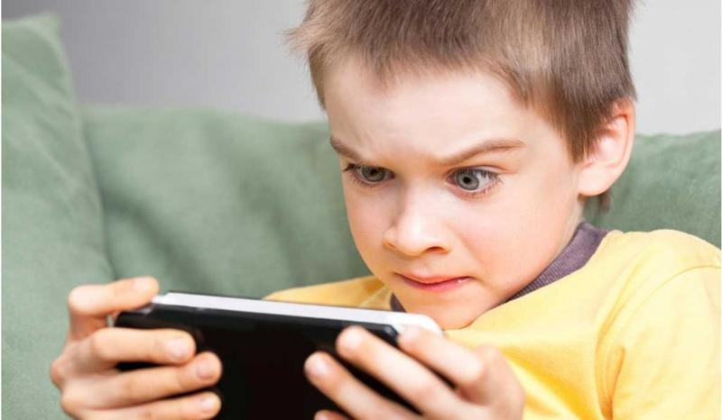
وزارة التربية والتعليم
قسم المجتمع والشباب- المجتمع العربي

Slide 8
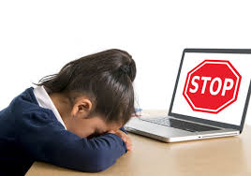
وزارة التربية والتعليم
قسم المجتمع والشباب- المجتمع العربي

Slide 9
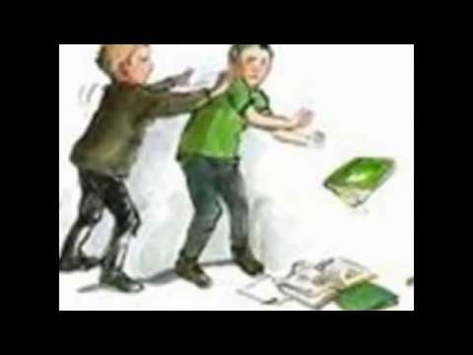
وزارة التربية والتعليم
قسم المجتمع والشباب- المجتمع العربي

Slide 10
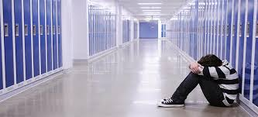
وزارة التربية والتعليم
قسم المجتمع والشباب- المجتمع العربي

Slide 11
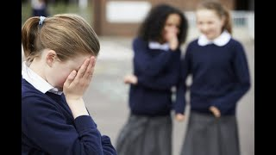
وزارة التربية والتعليم
قسم المجتمع والشباب- المجتمع العربي

Slide 12

وزارة التربية والتعليم
قسم المجتمع والشباب- المجتمع العربي
خيمة لا للعنف في المجتمع العربي

Slide 13

وزارة التربية والتعليم
قسم المجتمع والشباب- المجتمع العربي

Slide 14
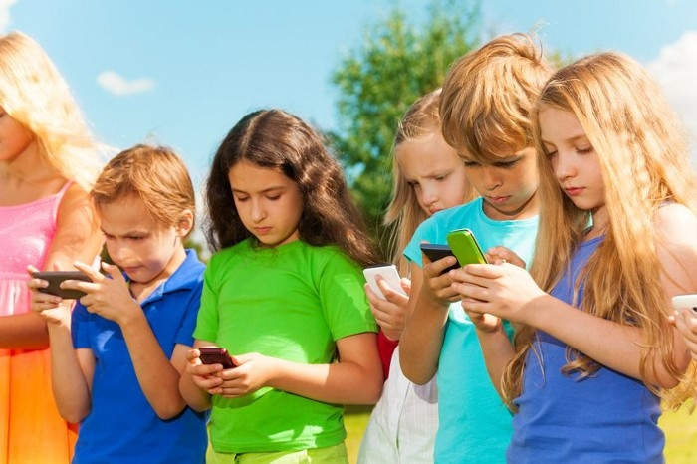
وزارة التربية والتعليم
قسم المجتمع والشباب- المجتمع العربي

Slide 15

وزارة التربية والتعليم
قسم المجتمع والشباب- المجتمع العربي

Slide 16
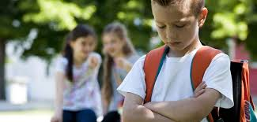
وزارة التربية والتعليم
قسم المجتمع والشباب- المجتمع العربي

Slide 17

وزارة التربية والتعليم
قسم المجتمع والشباب- المجتمع العربي

Slide 18
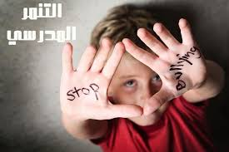
وزارة التربية والتعليم
قسم المجتمع والشباب- المجتمع العربي

Slide 19
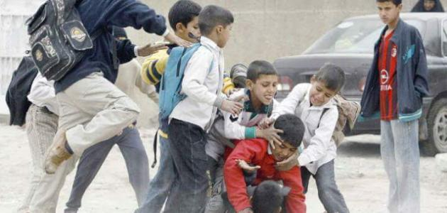
وزارة التربية والتعليم
قسم المجتمع والشباب- المجتمع العربي

Slide 20
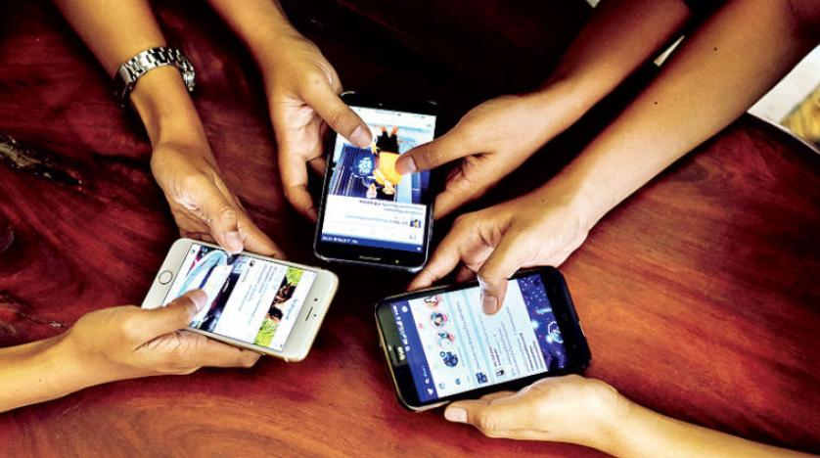
وزارة التربية والتعليم
قسم المجتمع والشباب- المجتمع العربي
خيمة لا للعنف في المجتمع العربي

Slide 21
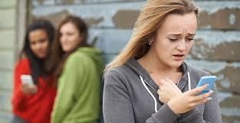
وزارة التربية والتعليم
قسم المجتمع والشباب- المجتمع العربي

Slide 22
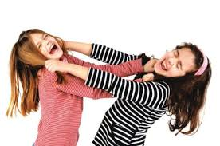
وزارة التربية والتعليم
قسم المجتمع والشباب- المجتمع العربي

Slide 23

وزارة التربية والتعليم
قسم المجتمع والشباب- المجتمع العربي

Slide 24
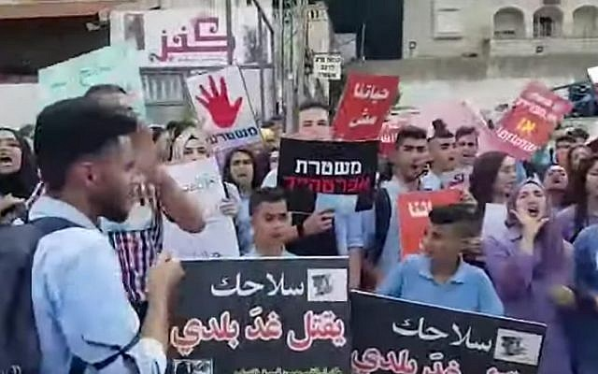
وزارة التربية والتعليم
قسم المجتمع والشباب- المجتمع العربي

Slide 25

وزارة التربية والتعليم
قسم المجتمع والشباب- المجتمع العربي

Slide 26

وزارة التربية والتعليم
قسم المجتمع والشباب- المجتمع العربي

Slide 27
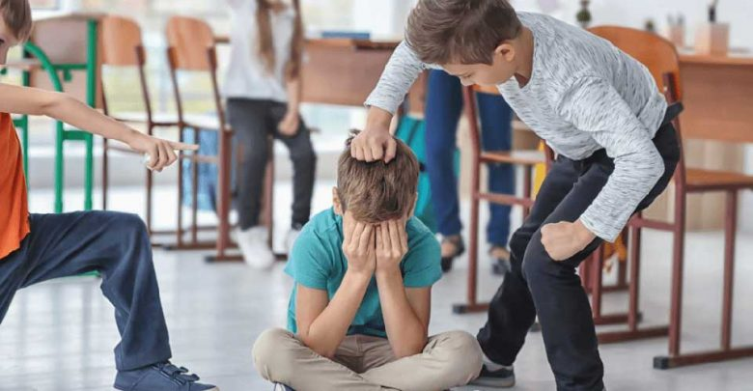
وزارة التربية والتعليم
قسم المجتمع والشباب- المجتمع العربي

Slide 28

وزارة التربية والتعليم
قسم المجتمع والشباب- المجتمع العربي
خيمة لا للعنف في المجتمع العربي

Slide 29
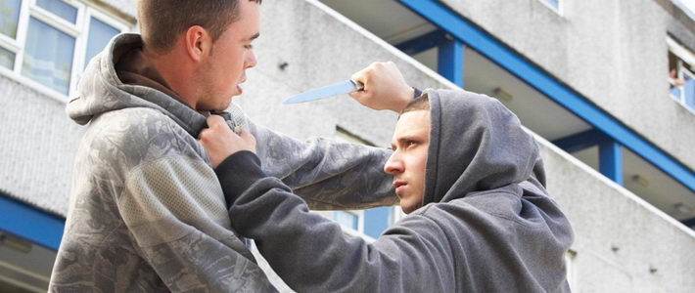
وزارة التربية والتعليم
قسم المجتمع والشباب- المجتمع العربي

Slide 30
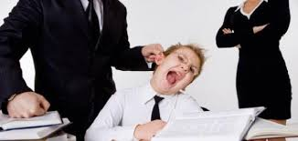
وزارة التربية والتعليم
قسم المجتمع والشباب- المجتمع العربي

Slide 31

وزارة التربية والتعليم
قسم المجتمع والشباب- المجتمع العربي

Slide 32
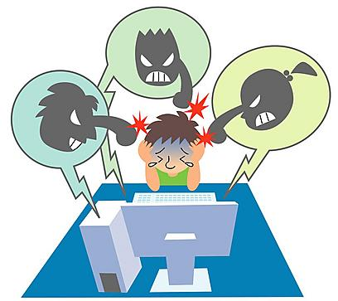
وزارة التربية والتعليم
قسم المجتمع والشباب- المجتمع العربي

Slide 33
وزارة التربية والتعليم
قسم المجتمع والشباب- المجتمع العربي

Slide 34
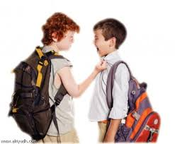
وزارة التربية والتعليم
قسم المجتمع والشباب- المجتمع العربي

Slide 35
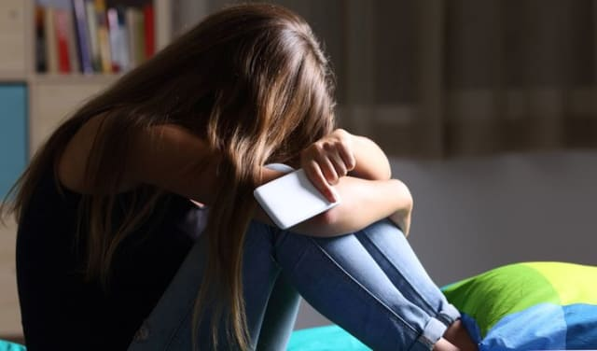
وزارة التربية والتعليم
قسم المجتمع والشباب- المجتمع العربي

Slide 36
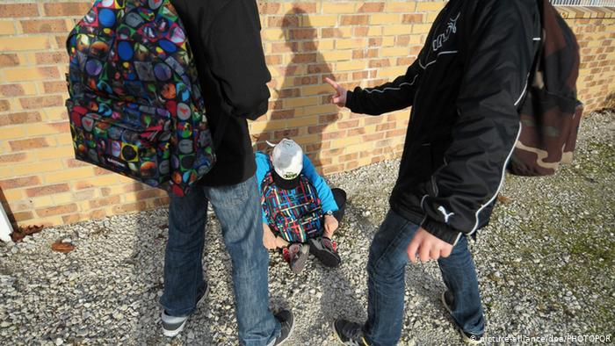
وزارة التربية والتعليم
قسم المجتمع والشباب- المجتمع العربي

Slide 37
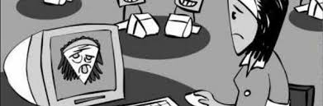
وزارة التربية والتعليم
قسم المجتمع والشباب- المجتمع العربي

Slide 38
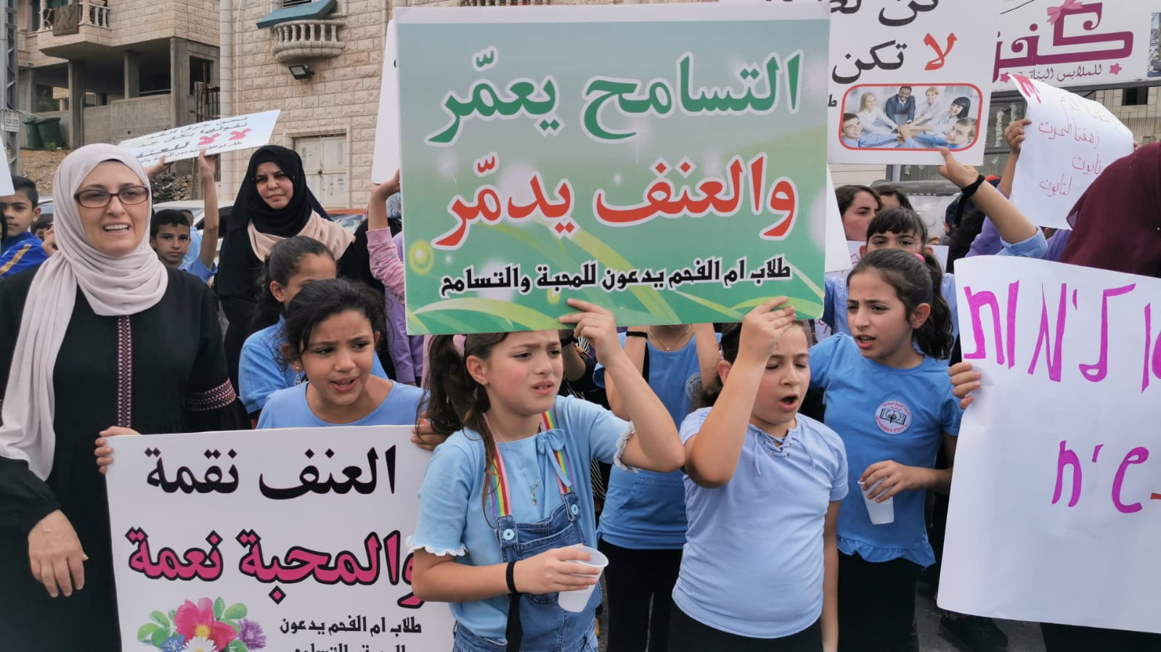
وزارة التربية والتعليم
قسم المجتمع والشباب- المجتمع العربي

Slide 39

وزارة التربية والتعليم
قسم المجتمع والشباب- المجتمع العربي

